Slide 1


Комплексы: как с ними жить и распознавать в себе
Абрамова Юлия
Компания Мурано

Slide 2

Зачем меня слушать
Разные роли на многих проектах
Работа в Мурано
на Appulate
8 лет выдержки
www.muranosoft.ru
appulate.com
Notes:
Год назад я пришла в новую для себя область работать над продуктом в большой распределённой команде

Slide 3
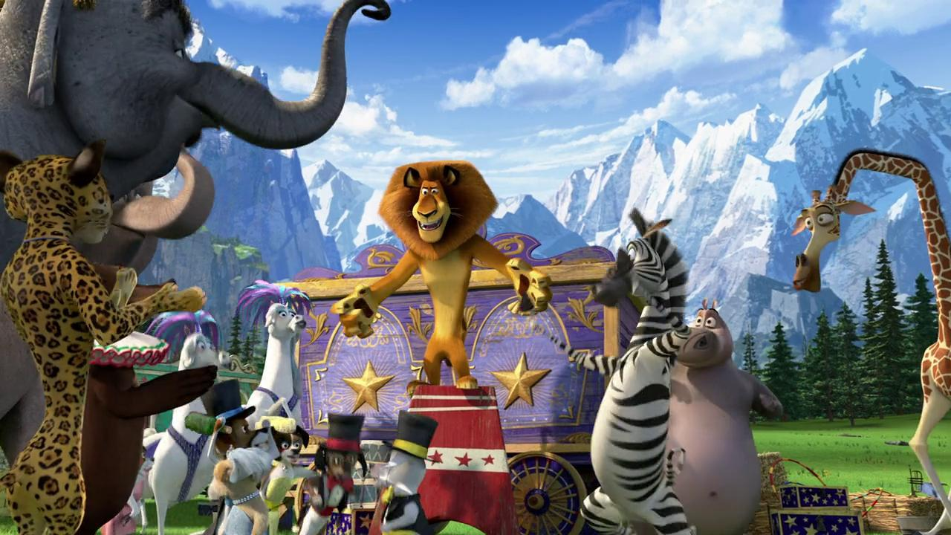
О чём доклад
О комплексах
О боли
О примерах
Notes:
Формат работы с залом: после каждого набора комплексов будет небольшое обсуждение - я прошу вас прокомментировать
? о примерах/ ра

Slide 4
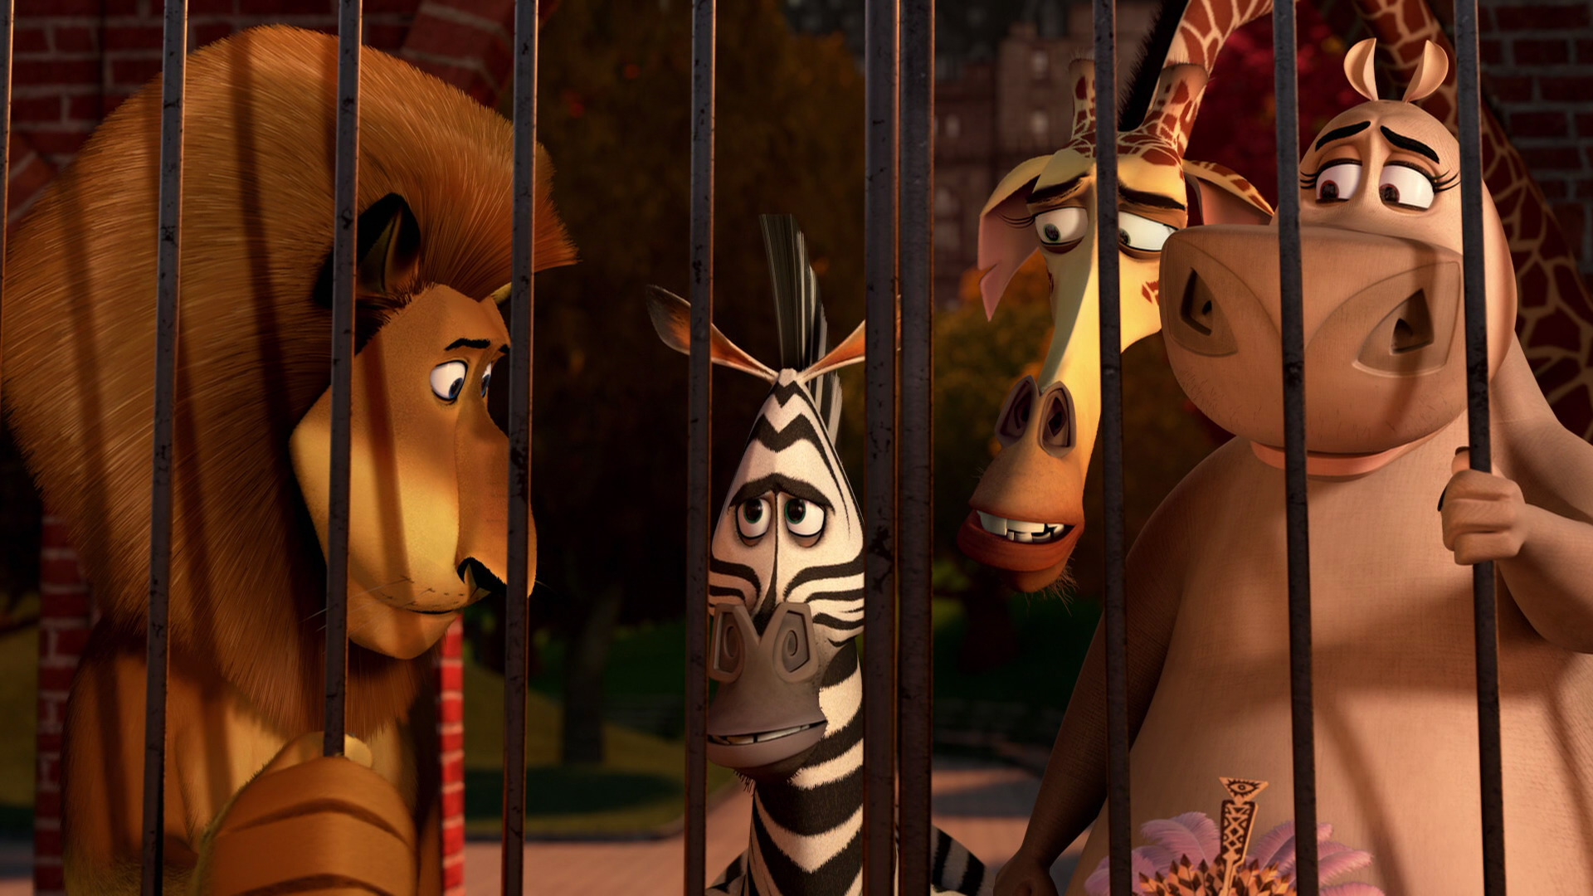
Что такое комплекс?
Формируется бессознательно
Формирует шаблон поведения
Notes:
Требуется чёткое определение комплекса
Позитивный и непозитивный взгляд (нужно ли это здесь?)
Основные три комплекса
! нет людей без комплексов и если кто-то считает иначе, то это тоже комплекс
Комплексы проявляются в момент, когда человек оказывается в непривычной обстановке (меняет работу, должность и т.п.)

Slide 5

Комплекс героя
Спасти всех
Не думать о своих интересах
Notes:
Герой или спаситель проявляется в желании показать себя, несмотря ни на что, не думая о своих интересах
Комплекс героя обычно вырастает из комплекса жертвы, как обратной его стороны

Slide 6
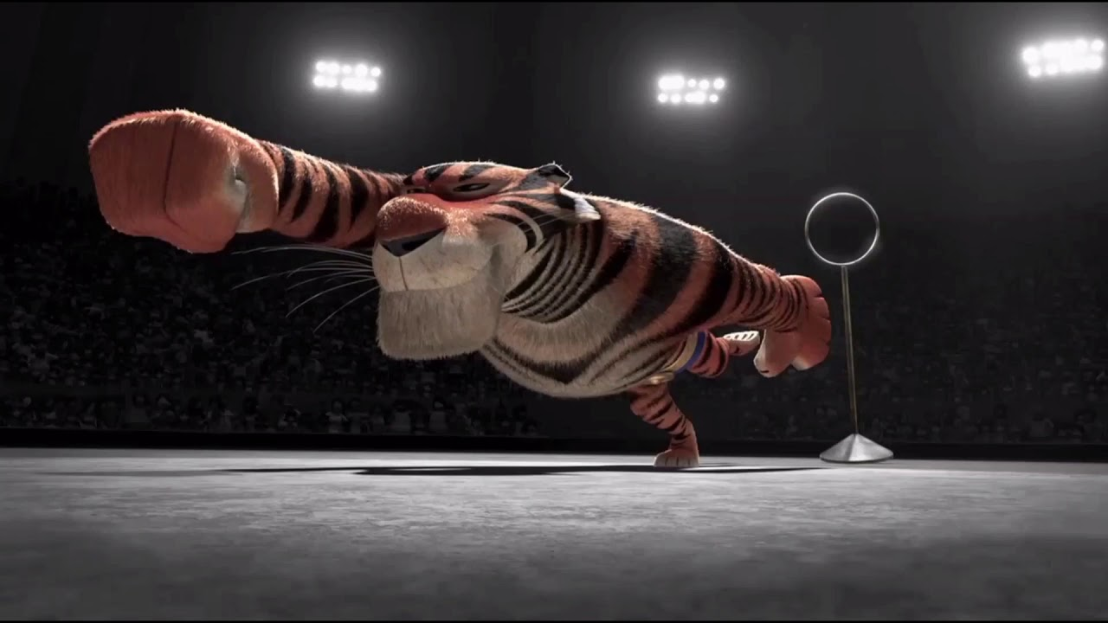
Комплекс героя
Спасти всех вечером в пятницу
или
Сдать проект в понедельник
Notes:
Пример тестирующих разработчиков (команда)

Slide 7

Комплекс героя
Один за всех
или
Все без работы
Notes:
Кейс с решением одного тестировщика из команды провести проверки, не привлекая других

Slide 8
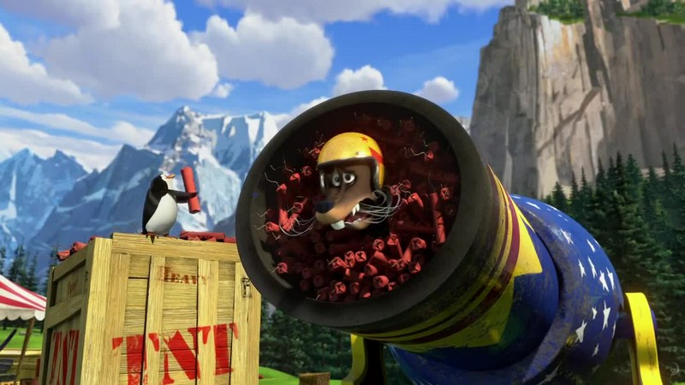
Комплекс героя
Один на один
или
Лучше других
Notes:
Кейс с тестировщиком, берущим на себя общение с заказчиком

Slide 9
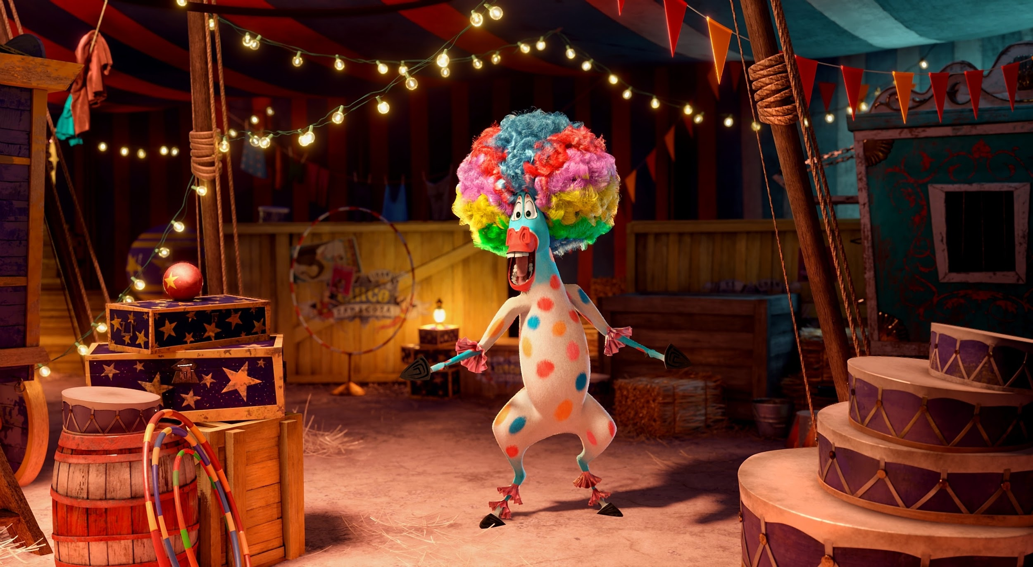
Комплекс героя
Настроить прод
или
Сломать его

Slide 10
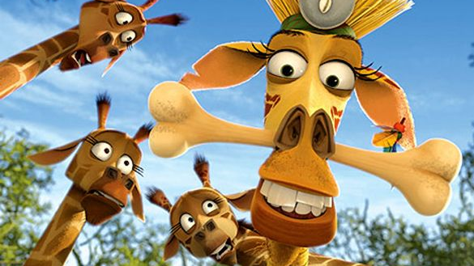
Комплекс героя
Лид-спаситель
или
Спасите лида

Slide 11

Герои
Герой, спасающий всех вечером в пятницу,
Чтобы выдать релиз в понедельник
Герой, заменяющий команду на проекте и у заказчика
Герой выходит в продакшен
Героический лид
Notes:
Может пройти 10 минут и остаться 30
Проблема героя - провокация ситуаций, в которых он может быть героем,
хотя во всех них можно было решить проблему проще или предотвратить её.
Что хотите прокомментировать: вам могла встречаться другая ситуация,
вы наблюдали какую-то из этих или знаете как решить её иначе.

Slide 12
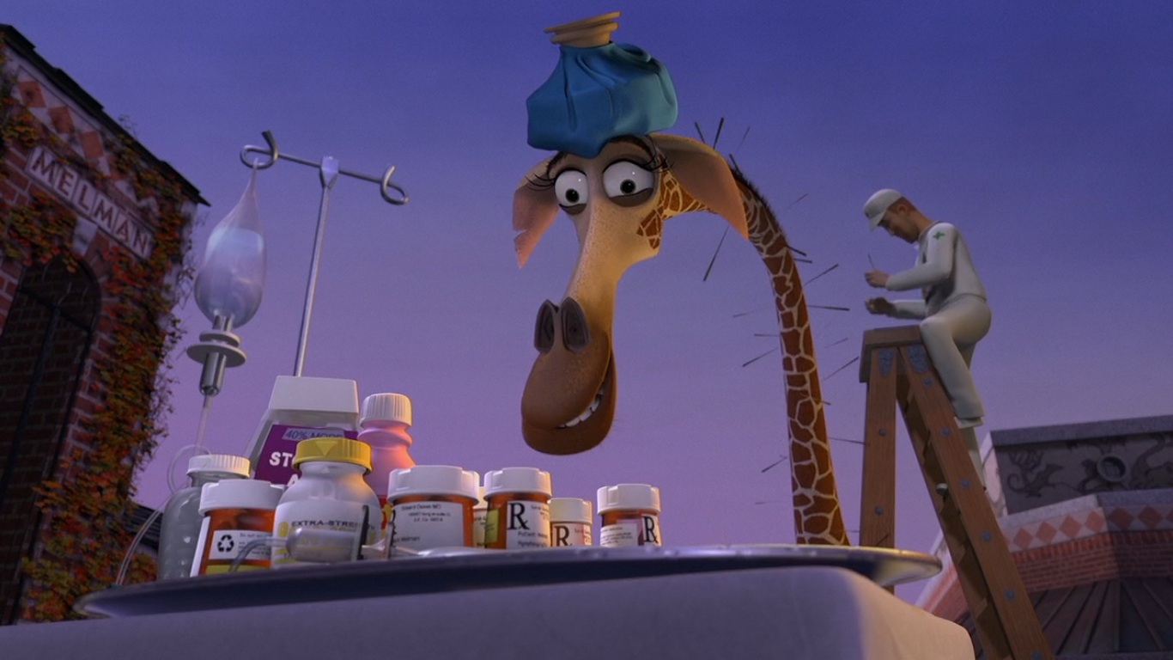
Комплекс мученика
в
нет конструктива: то много багов - то мало то много времени - то мало
И всегда кто-то виноват
Notes:
Много багов - виноваты аналитики, разработчики, другие тестировщики

Slide 13
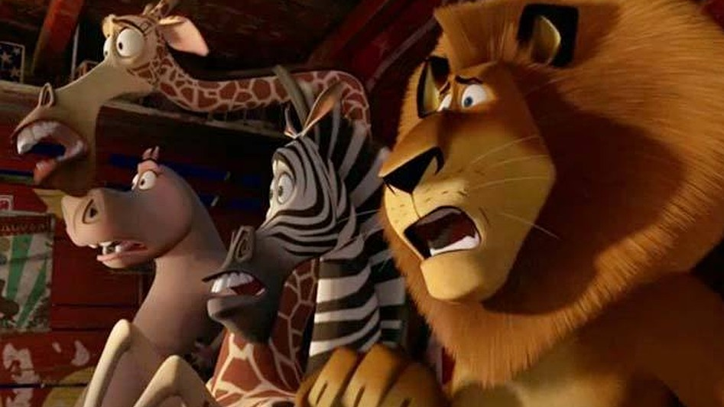
Комплекс мученика
Много багов
или Мало багов
Notes:
Много багов - плохой разработчик, аналитик, который всё это придумал или коллега-тестировщик, который недостаточно хорошо проверил.
Также многим знакома ситуация, когда ищешь баги, а их нет - закрадывается подозрение, что правильно проверяешь, смотришь куда надо и вообще неправильную версию проекта используешь
Если даже у мученика не возникнет проблемы с версией, то в недостатке багов окажется виноват кто угодно, но не сам мученик

Slide 14
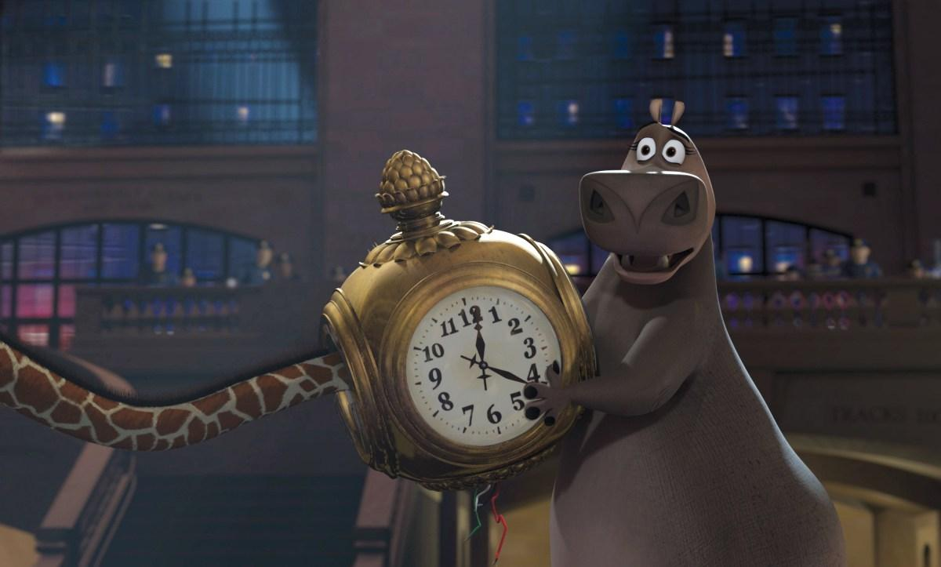
Комплекс мученика
Мало времени
или Много времени
Notes:
Уже стандартна ситуация, когда времени на тестирование мало: мученик страдает и обвиняет в этом руководство или разработчиков, а может и тех, и других.
Но не только недостаток времени может стать проблемой, его избыток также плох: тестировщик начинает увлекаться излишними проверками и распыляется на то, что менее важно.

Slide 15
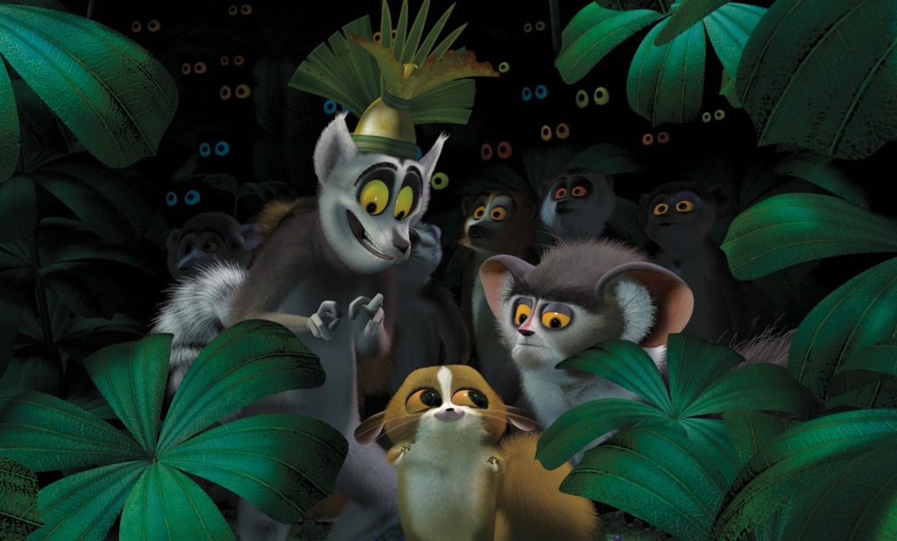
Комплекс мученика
Много джунов
или Мало джунов
Notes:
Со следующей ситуацией чаще сталкивается лид, но страдать от неё может вся команда - это наши любимые джуны.
При всём моём уважении к новичкам тестирование сложного проекта только с ними повышает сложность вдвое, а чаще всего вместе с этим увеличиваются и сроки.
! Мученик будет страдать в качестве лида такого проекта, обвиняя тех, кто дал ему такую команду и самих новичков, что не скажется позитивно на их росте и развитии.
Однако, и проект с одними сеньорами не будет успешен - если он простой и скучный, а на всех не хватает интересных задач.
Может быть конфликт по поводу подходов к тестированию, да и проектный бюджет обычно не позволяет такого набора кадров.
! Мученик вряд ли сможет разрулить конфликт специалистов, а вот пожаловаться им друг на друга и заодно на жизнь вполне захочет.

Slide 16

Мученики
Мучаемся с большим или
маленьким количеством багов
Мучаемся с недостатком (чаще)
или избытком (реже) времени
Мучаемся с толпой джунов
или страдаем от их отсутствия
Notes:
Может пройти еще 10 минут и остаться 20
Повторю, что проблема мученика в отсутствии конструктива и создание вокруг себя нездоровой атмосферы.
Осознать, что муки мученика из-за него самого и большую часть обстоятельств можно поменять:
А что хотите прокомментировать вы? С каким проявлением мученика встречались? Как бы повели себя в такой ситуации?

Slide 17

Комплекс отличника
Делать всё на отлично и не ошибаться
Notes:
Комплекс отличника чаще относят к позитивным, однако проблем от него тоже немало
Разные активности QA - писать тестовую документацию, применять разные виды тестирования, описывать баги, общаться с командой, планировать работу и прочее-прочее;
Быть лучшим в каждой из этих активностей: быстро и чётко писать документы, разбираться во всех тестирования, всегда быть на одной волне с командой и т.п.

Slide 18
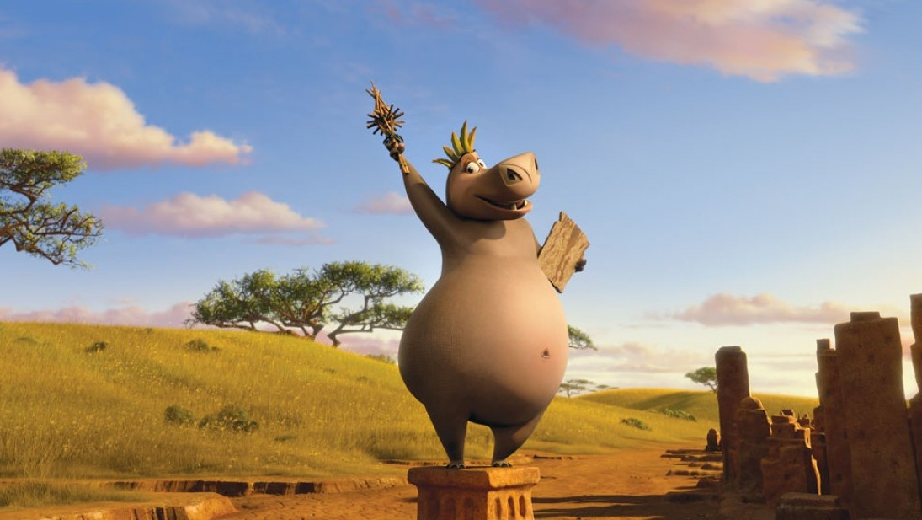
Комплекс отличника
Проверить всё нельзя пропустить
Notes:
Утопическая идея полного тестирования
была изначально безнадёжна

Slide 19
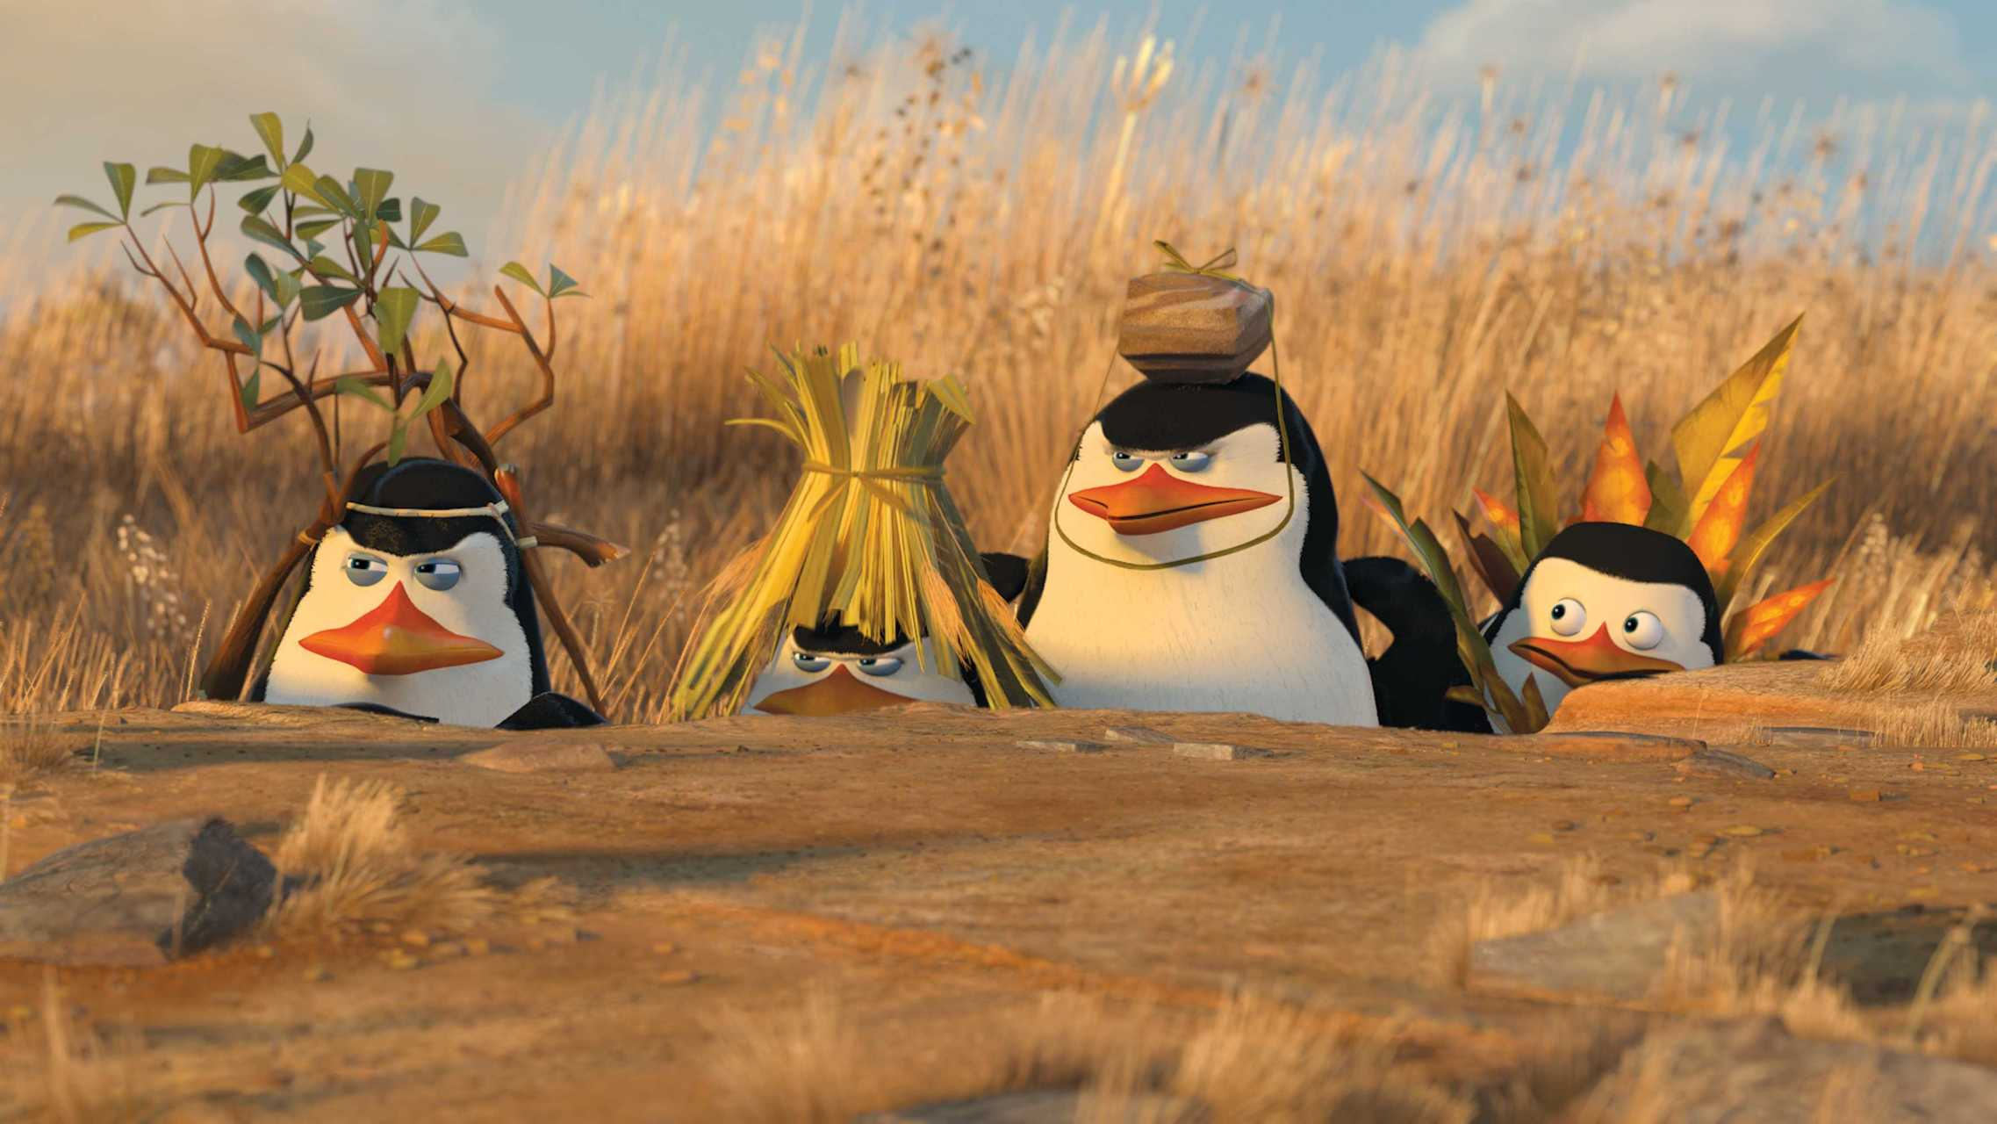
Комплекс отличника
Пропустил баг - потерял уверенность
Notes:
Потеря уверенности - это больше времени на те же проверки,
больше проверок и перепроверок. Он не может отпустить эту задачу и постоянно к ней возвращается.
Не может взять на себя ответственность по протестированной задаче.

Slide 20

Комплекс отличника
Тестируй лучше соседа!
Notes:
проверить лучше, чем коллега быстрее, качественнее - это не плохо, но не может быть конечной целью (это не результат работы)
а если не получится, то демотивация и потеря интереса

Slide 21
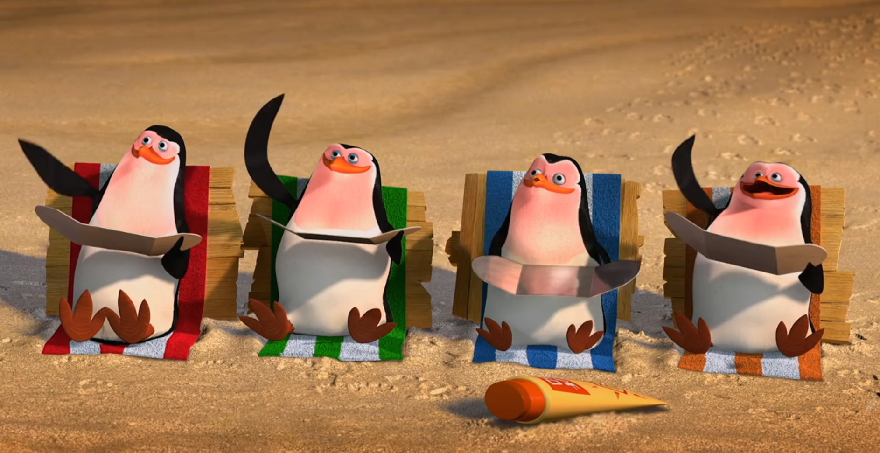
Комплекс отличника
Не выглядеть глупым
Notes:
Отдельная тема по глупости: первые шаги в тестирование, в проекте, в задаче связаны с ощущением собственной глупости.
Но как только тестировщик перестаёт задавать вопросы, так он перестаёт нормально тестировать. Здесь также нужен баланс

Slide 22

Отличники
Не ошибаться и работать на отлично по всем фронтам
Не пропускать баги
Не выглядеть глупым
Быть лучше соседа
Протестировать всё
Notes:
Может пройти ещё 10 минут и останется 10 на закругление темы
Проблема комплекса отличника в вечной зависимости от “пятёрок”. Все ресурсы бросаются на достижение отличной оценки, не смотря на перегрузку - такие люди часто страдают от профессионального выгорания. А страхи только усиливаются на фоне усталости.
Что хотите прокомментировать? С каким проявлением встречались? Как бы повели себя в такой ситуации?

Slide 23
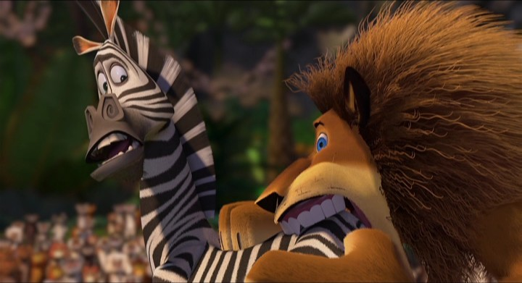
Комплекс вины
Пропущенная ошибка
Глупые вопросы
Неправильная оценка времени
Notes:
Теперь пройдёмся по более мелким комплексам, которые часто следуют за комплексом отличника.
Комплекс вины проявляется и в кейсе из комплекса отличника: пропущенный баг заставляет чувствовать свою вину,
возвращаться к ситуации вместо того, чтобы сделать выводы и двигаться дальше. Глупые вопросы - чувствовать вину перед коллегами и мучаться тем, что не смог разобраться самостоятельно.
Неправильная оценка лидом времени на тестирование проекта или конкретной фичи - в виде вины заставляет предоставлять льготы “пострадавшим” сотрудникам, не разбираясь в их заслугах и может быть использован этими самыми сотрудниками
Что хотите прокомментировать? Привести примеры

Slide 24

Комплекс превосходства
Над заказчиком
Notes:
Комплекс превосходства проявляется над заказчиком, когда все запросы считаются глупыми, предложенные сроки нереальными и вообще заказчик не ставится в авторитеты.
Иногда становится командным и обсуждается группой товарищей с ядовитыми замечаниями

Slide 25

Комплекс превосходства
Над пользователями

Slide 26
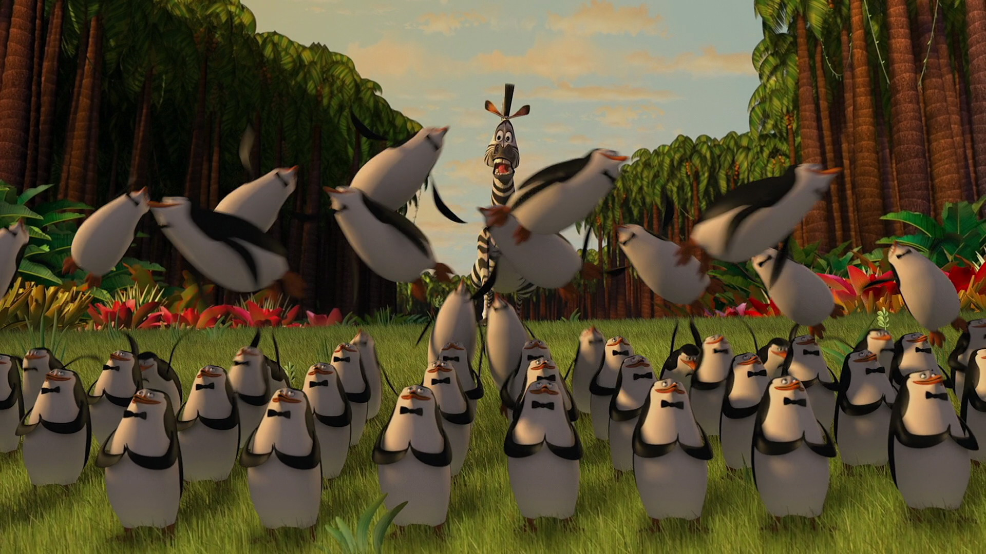
Комплекс превосходства
Руководитель
Подчиненный
Notes:
в связках руководитель - подчинённый, где у каждой стороны это есть руководитель будет считать своих подчинённых непонимающими его требования, не справляющимися, не понимающими, как надо тестировать
подчинённые будут считать, что руководитель ничего не понимает в их задачах и проблемах, смотрит слишком глобально и вообще ничего не понимает в тестировании
аналогичные проблемы в связке ментор-новичок

Slide 27
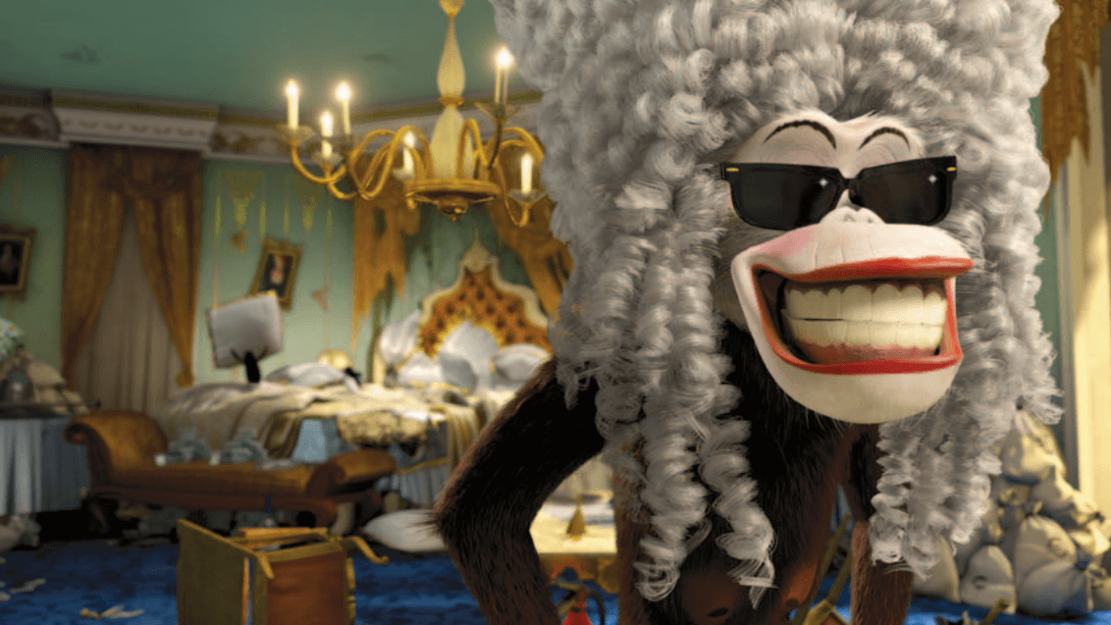
Комплекс превосходства
Над коллегами
Notes:
другие коллеги (аналитики, тех.писатели, разработчики) всё время делают что-то не так, а тестировщик знает, как делать это лучше все кейсы, связанные с превосходством, приводят к тому, что не уделяется внимание запросам от этих людей, и не видятся свои проблемы в этом взаимодействии

Slide 28
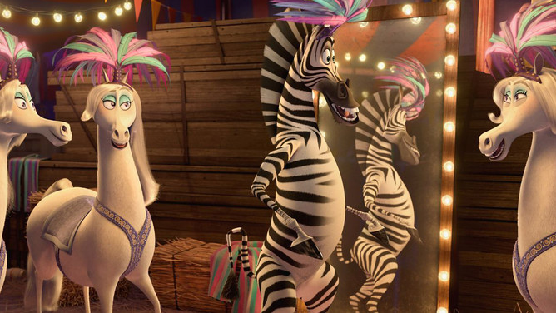
Комплекс превосходства
Превосходить заказчика
Превосходить пользователей
Превосходить руководителя
Превосходить подчинённого
Notes:
Что хотите прокомментировать?
С каким проявлением встречались?
Как бы повели себя в такой ситуации?

Slide 29

Комплекс власти
Я расскажу тебе, КАК надо работать
Я расскажу тебе, что НАДО работать
Notes:
кейс-1 прямое указание сверху, как надо работать без учёта вопросов сотрудника
кейс-2 отсутствие указания как и что делать, иди и делай

Slide 30
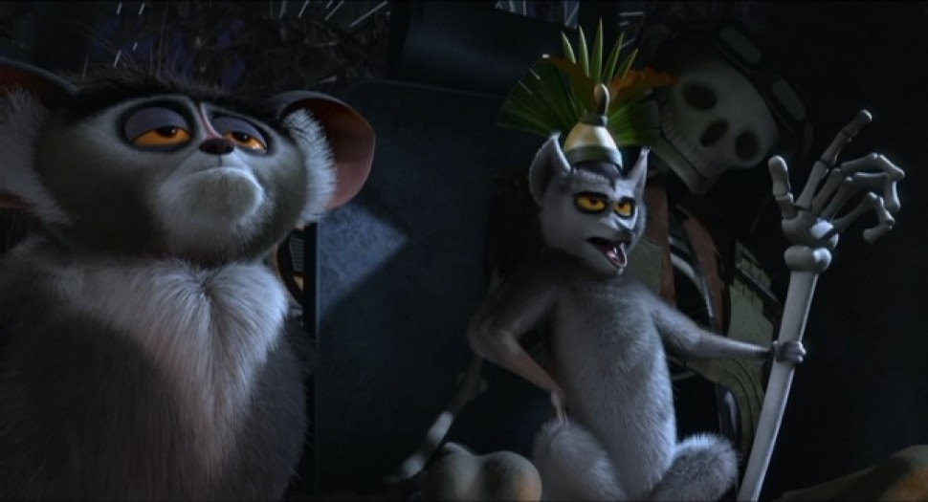
Комплекс власти
Ты не пройдёшь!
В релиз
Notes:
простой тестировщик тоже может иметь власть и не пускать задачу в релиз из-за своего комплекса,
особенно если правила релиза задачи не описаны детально

Slide 31

И ещё немного комплексов
Мало знаю о предметной области
Плохо понимаю технические детали
И в чём же проблема?
Notes:
Все рассказанные комплексы достаточно тесно переплетаются и одни и те же кейсы могут вызывать разные комплексы у разных людей, а у кого-то не вызывать ничего.
Комплексы используются как рычаги другими людьми - руководитель будет использовать отличника, а подчинённый комплекс власти руководителя, используются ваши болевые точки. Нужны примеры использования болевых точек:

Slide 32




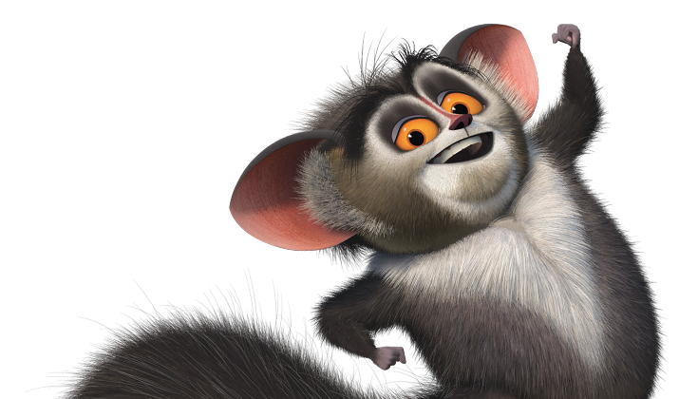
Как я справляюсь

Slide 33
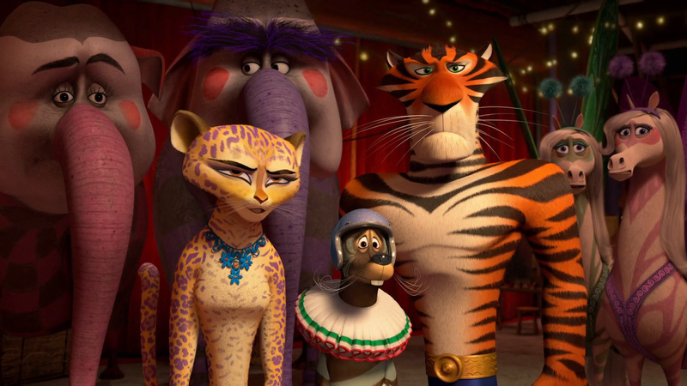
Что делать?
Осознать
Простить
Notes:
На самом деле больше всего помогло, что не только я столкнулась с этой проблемой,
что и у других новичков проявляются аналогичные. А для локализации самих комплексов помогает анализ пропущенных ударов (того, что бьёт сильнее) и кнопок, которые используют коллеги для работы с вами.

Slide 34

Куда двигаться?
Использовать комплексы во благо
Notes:
4.2. куда хотелось бы прийти:
перевести комплексы в позитив и использовать свой героизм во благо
понимать, где проявляется комплекс и включать осознание
-> немного героя, немного мученика и немного отличника, чтобы получить супермена

Slide 35

Спасибо за внимание!
Мои контакты:
Скайп - yryzhik1
y_abramova@yahoo.com
Моя работа:
https://www.muranosoft.ru/
https://appulate.com
Мой вывод:
Предупрежден - значит вооружен!

